Slide 1
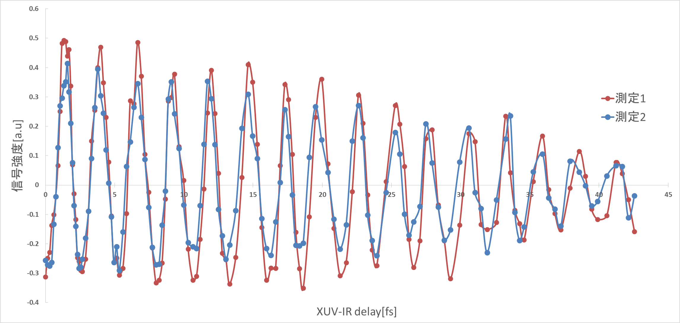
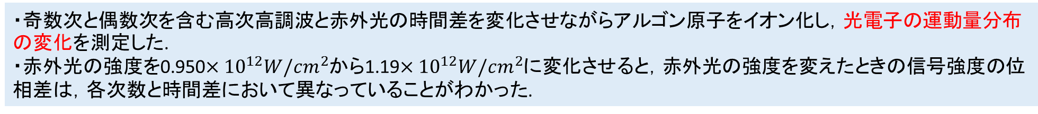
2光子イオン化過程における赤外光強度の影響
早稲田大学 先進理工学部 応用物理学科
1Y17B029-3 河西 剛
・奇数次と偶数次を含む高次高調波と赤外光の時間差を変化させながらアルゴン原子をイオン化し，光電子の運動量分布の変化を測定した.
・赤外光の強度を0.950$×{10}^{12}W/cm^{2}$から1.19$×{10}^{12}W/cm^{2}$に変化させると，赤外光の強度を変えたときの信号強度の位相差は，各次数と時間差において異なっていることがわかった.
Notes:
本研究では，極端紫外領域の高次高調波と，赤外光を用いてアルゴン原子をイオン化し，放出された光電子の運動量分布と，高次高調波と赤外光の時間差との関係を測定しました. さらに，赤外光の強度を変化させると，光電子の収量がどのように変化するかを調べました.

Slide 2

2光子イオン化過程
アルゴンガス
$$E$$
円盤状電極
クリプトンガス
レーザー光
800nm+400nm
マイクロチャンネルプレート
高次高調波＋赤外光
光電子の収量
高次高調波と赤外光の時間差
・クリプトンガスに赤外レーザーを集光し高次高調波を発生させる[1].
・高次高調波と赤外光を用いてアルゴンガスをイオン化する.
・高次高調波と赤外光の時間差を変えながら光電子の運動量分布を測定する.
・光電子収量の位相からアト秒のダイナミクスの情報が得られる.
[1]P.Corkum:, Phys. Rev. Lett., 71 ‘1993) 1994-1997.
Notes:
まず，2光子イオン化過程について説明します. 上の図は，実験に用いた光学系の模式図を表しています. この図では，まずクリプトンガスに波長約800nmの赤外レーザーとその二倍波である400nmの光を入射させて，極端紫外領域の高次高調波を発生させました. 発生した高次高調波と,基本波にあたる800nmの赤外光をともにアルゴンに集光し，イオン化によって発生する光電子の収量を測定しました. このとき，高次高調波と赤外光の時間差を変化させると，下の図のように光電子の収量が振動し，この振動の位相から，アト秒のダイナミクスの情報を得られることが知られています. また，測定はマイクロチャネルプレートを用いたVelocity Map Imagingという手法で行い，光電子の運動量ごとの収量を測定しました.

Slide 3

赤外光の強度変化による影響
アルゴンに入射する
光のエネルギー
赤外光（基本波）
KE
KE
$$I_{1}$$
高次高調波
高次高調波
シュタルクシフト
基底状態
基底状態
赤外光の強度が弱い場合
赤外光の強度が強い場合
・赤外光の強度を変えると，シュタルク効果により電子のエネルギー準位がシフトし，光電子の運動量分布も変化する.
・J.Phys. B. 53 134002 (2020)では赤外光の強度の違いにより、異なる準位へ励起することが確認されている.
Notes:
次に，２光子イオン化過程における赤外光の強度の影響について説明します. この図は，イオン化の際にアルゴンが受け取るエネルギーを，赤外光の強度が弱い場合と強い場合について示したものです. 左側のI1は，アルゴンの第一イオン化エネルギーを示し，光電子のエネルギーKEは，アルゴンが受け取った光のエネルギーからI1を引いた値になります.. 光電子は高次高調波と赤外光の2つの光子からエネルギーを受け取り飛び出していきますが，このとき，赤外光の強度を強くすると，シュタルク効果によってアルゴンの電子のエネルギー準位がシフトします. 電子のエネルギー準位が変化すると，図の青い矢印で示されているイオン化された光電子のエネルギーも変化するので，測定される光電子の運動量分布にも変化が生じます. 実際に，2020年には，赤外光の強度の違いにより，電子が異なる準位へ励起し，観測される光電子のエネルギーも変わることが確認されています. 今回の研究では，シュタルクシフトによってエネルギー準位が変化した際に，光電子の信号強度の位相がどう変化するかを測定しました.

Slide 4
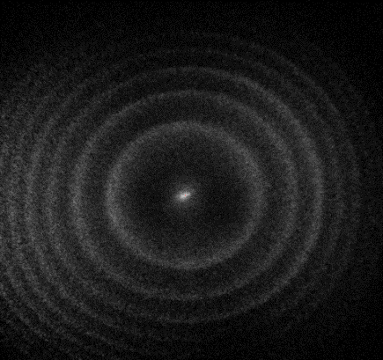
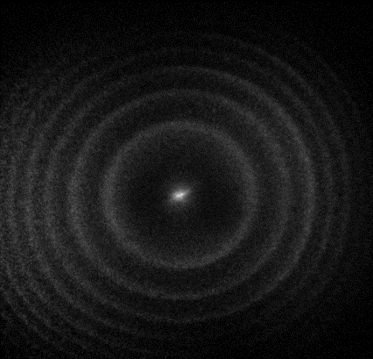

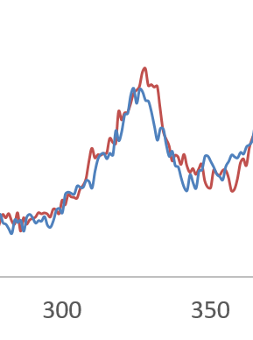
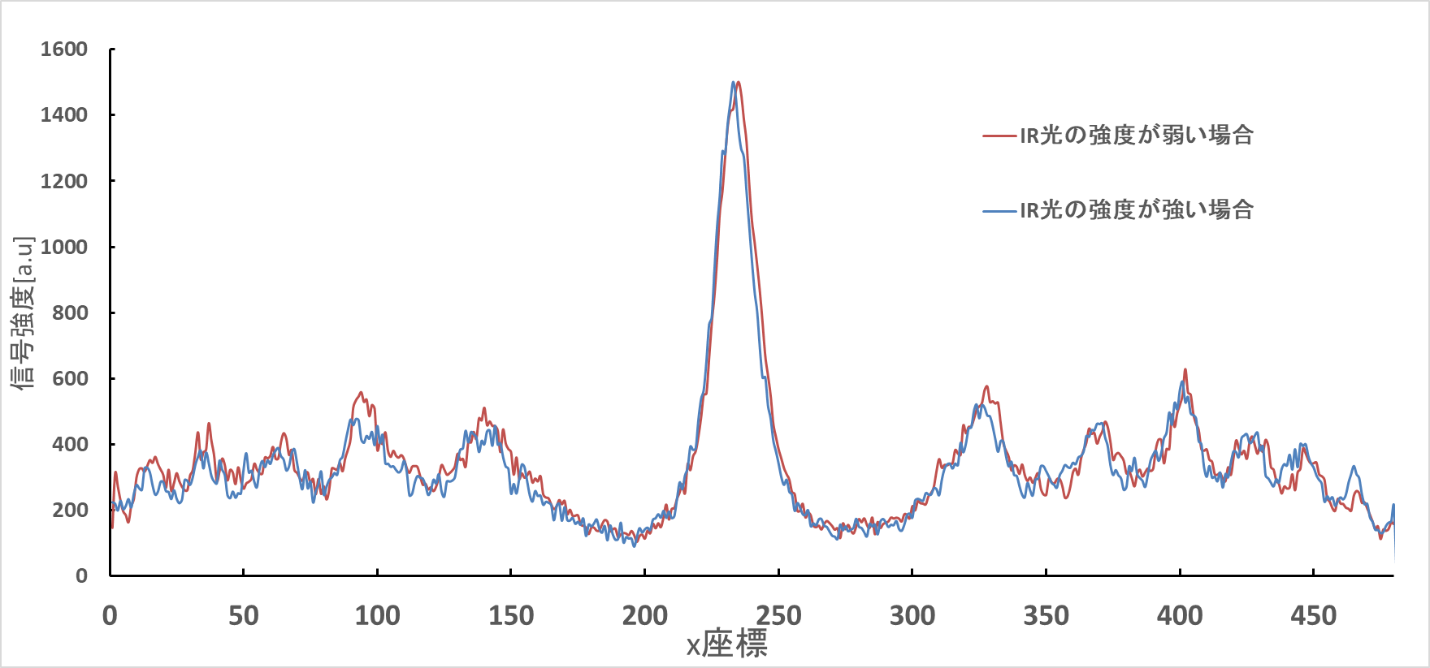


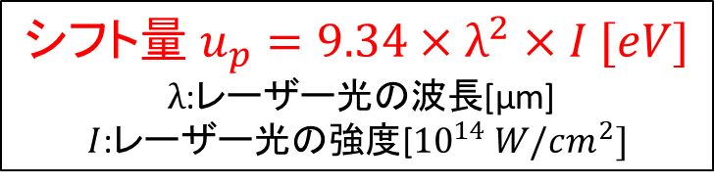

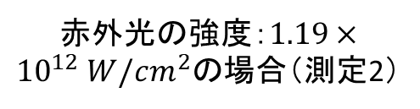


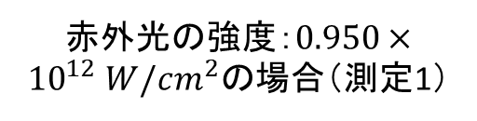
Velocity Map Imaging（VMI）図
$$x$$
$$x$$
・VMI図は，中心からの距離が光電子のエネルギーに対応している[2]
・測定1と測定2において，シュタルク効果によるピーク位置のシフトが観測できる
$${シフト量 u}_{p}=9.34×λ^{2}×I [eV]$$
$λ$:レーザー光の波長[μm]
$I$:レーザー光の強度[${10}^{14} W/cm^{2}]$
$$y$$
$$y$$
赤外光の強度：$0.950×{10}^{12} W/cm^{2}の$場合（測定1）
赤外光の強度：$1.19×{10}^{12} W/cm^{2}の$場合（測定2）
$${シフト量 u}_{p}$$
[2]D. Villeneuve D, et al., Science, 356(2017) 1150-1153.
Notes:
実際の測定データを示します. 測定データの処理には，VisualBasicで作成したプログラムを用いました. 上の図は，Velocity Map Imagingによって測定された運動量分布をグレースケールで表したものです. 図の左右方向がマイクロチャンネルプレート上のx座標を，上下方向がy座標を表しています. また，アルゴンに入射するレーザーの偏光方向はx軸に平行な方向です. この図は，中心からの距離が光電子のエネルギーの大きさに対応しています.この図の赤枠の，信号強度が強い中心部分を切り出し，x座標と信号強度の関係を調べたものが下の図です. この図を見ると，赤外光の強度の変化によって，信号強度のピークの位置がシフトしていることがわかります. このシフト量の平均値をエネルギーに換算するとおよそ0.015eVとなります. シフト量upとレーザー光の波長λ，レーザー光の強度Iの間には右上の式のような関係があることが知られており，測定結果からレーザー光の強度は測定1のとき0.950*10^12W/cm^2，測定2のときは1.19*10^12W/cm^2とであることがわかりました.

Slide 5
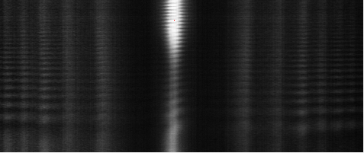
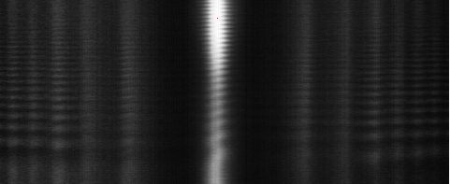
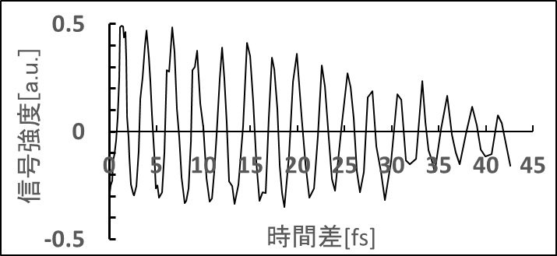
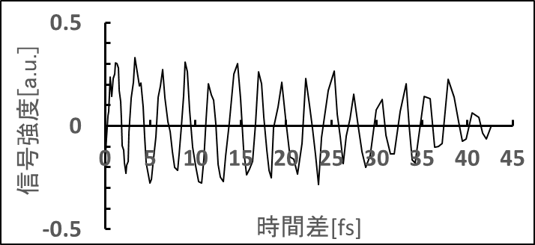
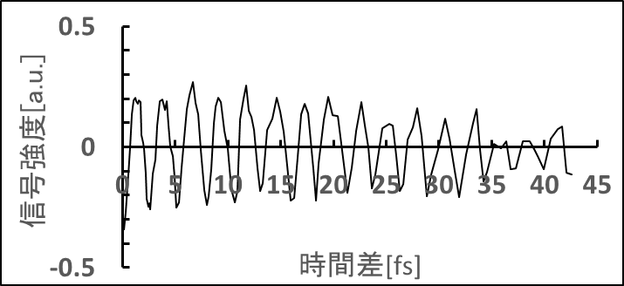

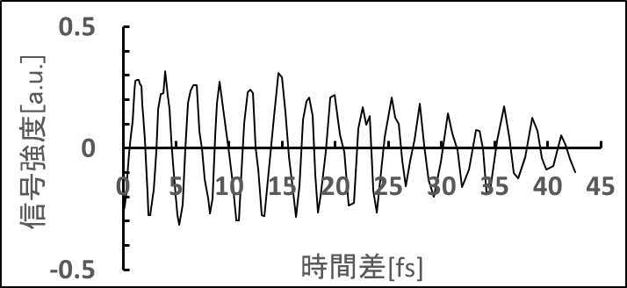
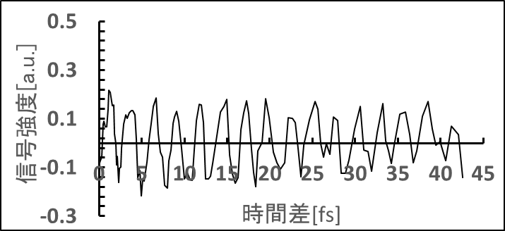
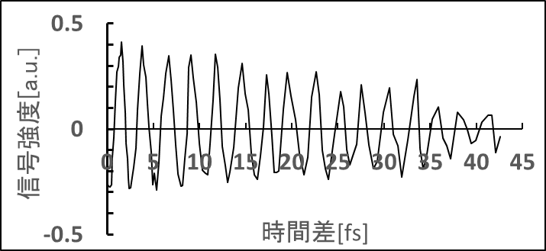
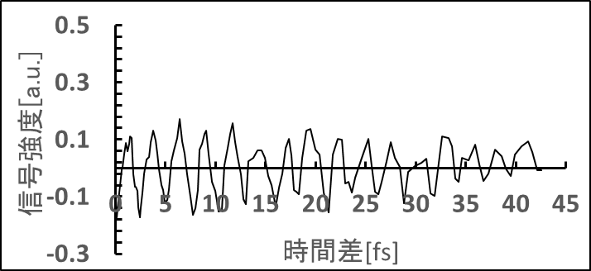



各次数の高次高調波に対応する光電子の信号強度
$$x$$
$$x$$
時間差[fs]
時間差[fs]
測定1
測定2
15次
13次
11次
14次
12次
11次
13次
11次
13次
12次
14次
12次
14次
赤外光の強度：$0.950×{10}^{12} W/cm^{2}の$場合（測定1）
赤外光の強度：$1.19×{10}^{12} W/cm^{2}の$場合（測定2）
・「データ番号とx座標ごとの信号強度の関係」から「高次高調波と赤外光との時間差と各次数に対応するの信号強度の関係」を作成した.
Notes:
次に，各次数の高次高調波に対応するエネルギーを持つ光電子の信号強度と，高次高調波と赤外光の時間差との関係を求めました. 先程の信号強度とx座標との関係を時間差ごとに導出して結合したものが上の図です. 横軸がx座標に，縦軸が時間差に対応しています. この図から，赤枠のように各次数に対応する信号強度を抜き出して，次数ことに高次高調波と赤外光の時間差との関係を求めました. その関係を表したのが下の模式図であり，信号強度が時間差に対して振動していることが確認できます.

Slide 6
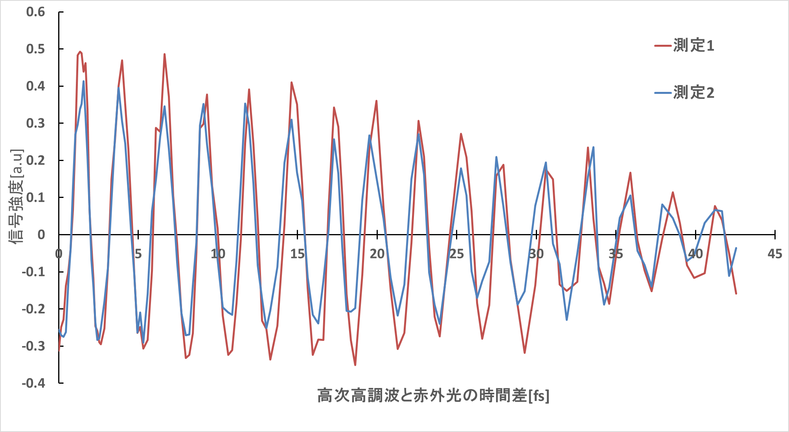
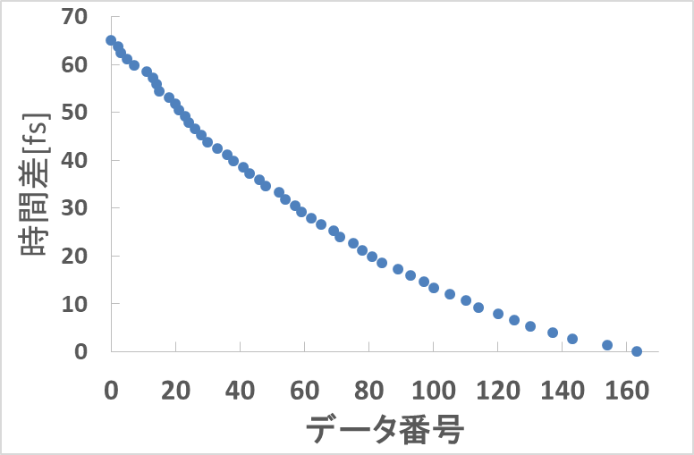
赤外光の強度が弱い場合と強い場合の信号強度の比較
・「データ番号と信号強度との関係」から，「時間差と信号強度の関係」に変形した.
・変形には，右側のキャリブレーションカーブを用いた.
・さらに，同じ次数の信号強度について，測定1と測定2の比較を行った.
Notes:
次に，各次数に対応する信号強度について比較を行いました. 比較の際には，測定1の11次高調波に対応する信号強度のデータから，右側の図のようなデータ番号と，高次高調波と赤外光の時間差との対応関係を示すキャリブレーションカーブを作成し，すべてのデータで時間スケールが一致するように修正しました. 11次高調波に対応する信号強度について比較を行ったものが左側の図です.

Slide 7
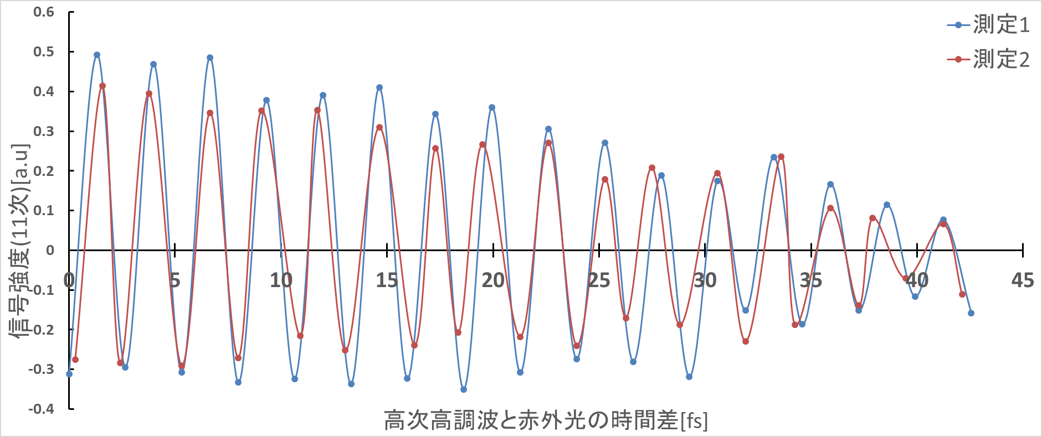
信号強度の位相の比較
・測定1と測定2の位相差は，各次数において異なることがわかった. これは光電子のエネルギーの違いによるものと考えられる.
・また，位相差は高次高調波と赤外光の時間差によっても異なることがわかった. これは時間差の変化による赤外光強度の変化によるものと考えられる.
Notes:
さきほどの図から，測定1と測定2のときの，高次高調波に対応する信号強度の位相差を求めました. 中央部のグラフは，先程の信号強度の比較のグラフから，ピークのみを抜き出したものです. 測定1と測定2において，位相差の比較においては，比較的信号強度の振動が大きく観測できる領域である，時間差0~10[fs]，10~20[fs]の区間に着目し，位相差の平均値を求めました. その結果，測定1と測定2の位相差は，各次数において異なることがわかりました. これは光電子のエネルギーの違いによるものと考えられます.また，位相差は高次高調波と赤外光の時間差によっても異なることがわかりました. これは時間差の変化による赤外光強度の変化によるものと考えられます.

Slide 8
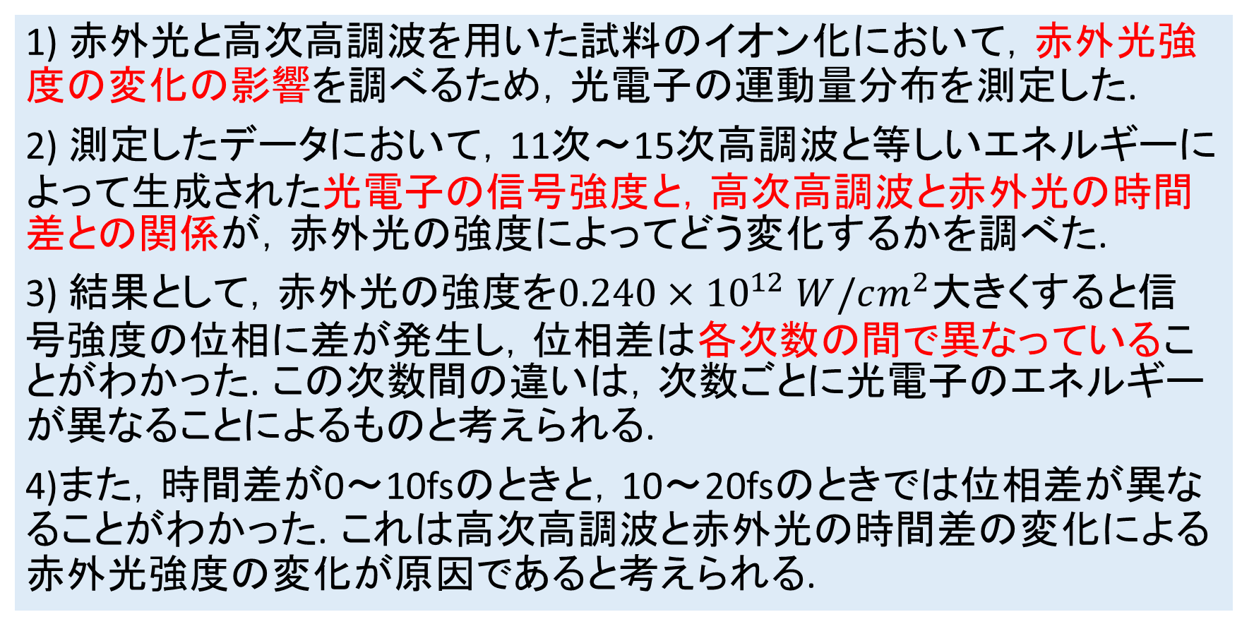
まとめ
1) 赤外光と高次高調波を用いた試料のイオン化において，赤外光強度の変化の影響を調べるため，光電子の運動量分布を測定した.
2) 測定したデータにおいて，11次～15次高調波と等しいエネルギーによって生成された光電子の信号強度と，高次高調波と赤外光の時間差との関係が，赤外光の強度によってどう変化するかを調べた.
3) 結果として，赤外光の強度を$0.240×{10}^{12} W/cm^{2}大き$くすると信号強度の位相に差が発生し，位相差は各次数の間で異なっていることがわかった. この次数間の違いは，次数ごとに光電子のエネルギーが異なることによるものと考えられる.
4)また，時間差が0～10fsのときと，10～20fsのときでは位相差が異なることがわかった. これは高次高調波と赤外光の時間差の変化による赤外光強度の変化が原因であると考えられる.

Slide 9
参考文献
[1]P.Corkum:, Phys. Rev. Lett., 71 ‘1993) 1994-1997.
[2]新倉弘倫: “電子波動関数の直接イメージング法の開発” フォトニクスニュース, 4,2 (2018) 41-46.
[3]新倉弘倫: ”再衝突電子によるアト秒電子運動の計測” 分光研究, 60 (2011) 219-232.
[2]D. Villeneuve D, et al., Science, 356(2017) 1150-1153.
[5]新倉弘倫:” 再衝突電子を用いたアト秒の電子・分子動力学” 原子衝突研究会協会誌, 1,1(2004) 8-27

Slide 10
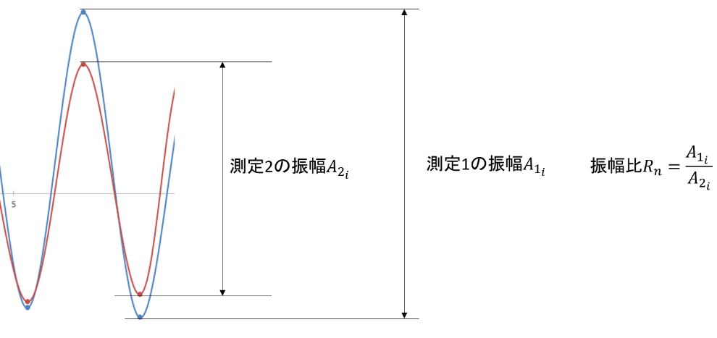

Slide 11
高次高調波の発生原理[1]
・3step-model[1]
電子
電子を束縛するポテンシャル
高次高調波
a.初期状態
レーザー電場
レーザー電場の振動方向
レーザー電場の振動方向
b.トンネルイオン化
c.再衝突
d.高次高調波の発生
Notes:
まず，イオン化に用いた高次高調波の発生原理について説明します. 高次高調波は，ガスに光を入射させると，入射光のエネルギーの整数倍のエネルギーを持つ光が観測される現象のことで，その原理は3step-modelと呼ばれるモデルによって古典的に説明されます. 図3は，3steo-modelの模式図を示しています. 通常，原子に含まれる電子は，図3のaのように陽子のプラス電荷の作るクーロンポテンシャルによって束縛されています. ここに，bのようにレーザーを入射すると，レーザーの電場によって電子を束縛していたポテンシャルが変形し，同じレーザー電場によって加速された光電子が原子の外へと飛び出していきます. これがトンネルイオン化と呼ばれる段階です. 電子は一旦は原子の外に飛び出しますが，図3のcのようにレーザー電場の振動が逆向きになると，電子は原子の方向に戻るように加速され，原子と衝突します. これが再衝突と呼ばれる段階です. 再衝突すると，電子は再び原子に束縛されるので，持っていた運動エネルギーを失います. このとき電子が失った運動エネルギーは，光エネルギーとして外部に放出されます. この光が高次高調波です. 今回の実験では，クリプトンガスに波長800nmの光を入射させ，高次高調波を発生させました.

Slide 12
2光子イオン化過程
アルゴンガス
基本波となる赤外光（IR）
光電子が発生
高次高調波（XUV）
図1.高次高調波と赤外光による2光子イオン化過程
a.時間差なし
b.時間差あり
XUV-IR delay
図2.高次高調波と赤外光の時間差（XUV-IR delay）の模式図
Notes:
次に，「2光子イオン化過程」について説明します.図1は，2光子イオン化過程の模式図を示しています. 2光子イオン化過程とは，2種類の光子，つまり波長の異なる2つの光を用いて物質をイオン化することを意味します. 今回の実験では，図1のように，高次高調波と赤外光を用いてアルゴンをイオン化し，発生した光電子の運動量分布を測定しました. 詳しく言うと，高次高調波と赤外光の時間差を変化させると，光電子の運動量分布がどのように変化するか，を測定しました. 図2は，高次高調波と赤外光の時間差，XUV-IR delayについて示しています. 図2のaのとき，高次高調波と赤外光は同時にアルゴンガスに入射します. このとき，高次高調波と赤外光の時間差は0です. 図2のbのとき，高次高調波に対して赤外光が遅れてアルゴンガスに入射するので，高次高調波と赤外光には時間差が発生します. この時間差と光電子の運動量分布の変化について調べました.

Slide 13



光学系
高次高調波の発生機構
(g)VMIによる測定
(d)非線形結晶
(BBO)
(e)カルサイト
(b)1/2波長板
(a)800nmレーザー
(f)クリプトンガス
(c)fused silica
(e)1/2波長板
800nm+HHG
$$x$$
800nm
800nm+400nm
(c)fused silica
$$z$$
$$y$$
光路長が伸びる

Slide 14
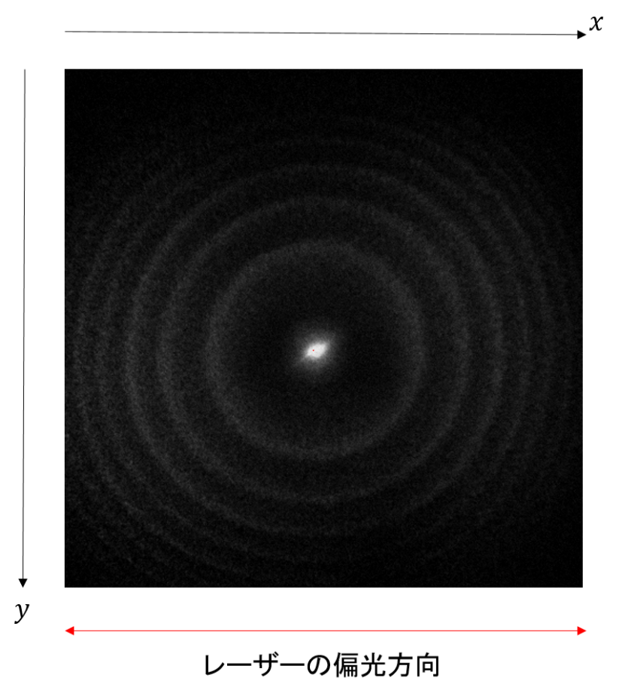



Velocity Map Imagingによる光電子の運動量分布の測定[2]
Phosphor(3400V)
(0,0)
マイクロチャンネルプレート(1451V)
円盤状電極(0V)
$$z$$
円盤状電極(-426V)
光電子の
軌跡
$$x$$
$$y$$
XUV+IR
電場の向き
円盤状電極(-500V)
アルゴンガス
Notes:
次に，発生した光電子の運動量分布を測定する方法である，Velocity Map Imagingについて説明します. 図4は，Velocity Map Imagingの模式図を表しています. アルゴンのイオン化によって発生した光電子は，電極によって生成された外部電場によって，図のz方向に加速され，マイクロチャンネルプレートによって観測されます. マイクロチャンネルプレートでは，位置ごとの電子の収量を計測しており，その計測結果をグレースケールで表したものが図5です. 図5は，横軸がマイクロチャンネルプレート上のx座標を，縦軸がy座標を示しています. また，アルゴンガスに入射するレーザーの電場はx方向に振動しています. 今回の実験では，光電子はxy方向にのみ放出されると近似しているので，光電子のx,y方向の運動量は電場による加速の影響を受けません.よって，光電子の運動量が大きいとき，マイクロチャンネルプレート上の中心からの距離が遠い位置で観測されます. よって，マイクロチャンネルプレートの中心からの距離rは，光電子の運動量の大きさに対応しています. また，マイクロチャンネルプレートの中心から見た方向θは，光電子の運動量の方向に対応しています. この対応関係を用いると，イオン化された際のエネルギーごとの光電子の信号強度が求められます. 図5を見ると，信号強度の強い部分が同心円状の輪となっていることがわかります. これは，高次高調波によってイオン化されたアルゴンから発生した光電子の信号強度を示しています. 図5のような光電子の運動量分布を，高次高調波と赤外光の時間差を変化させながら計測し，さらに赤外光の強度を変化させたあと，同様の測定を行いました.

Slide 15
Velocity Map Imagingの測定方法
電子が受け取る
エネルギー
20.15eV
-1.55eV
12次高調波に相当する
エネルギー(18.60eV)
+1.55eV
18.6eV
17.05eV
11次高調波+基本波
12次高調波
13次高調波-基本波

Slide 16
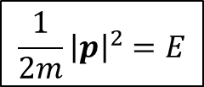
VMI図における中心からの距離rの意味
$$z$$
アルゴンガス
$$x$$
エネルギー（運動量）が大きい光電子
$$y$$
エネルギー（運動量）が小さい光電子
外部電場の方向
$${\frac{1}{2m}\left|p\right|}^{2}=E$$
中心からの距離rが大きい
中心からの距離rが小さい
光電子とMCPの衝突位置
マイクロチャンネルプレート（MCP)

Slide 17
VMI図における角度θの意味
$$y$$
$$x$$
$$z$$
外部電場の方向
$$θ$$
マイクロチャンネルプレート（MCP)

Slide 18
赤外光の強度と信号強度の振幅の関係
表1.赤外光の強度が弱い場合と赤外光の強度が
強い場合の振幅の比
Notes:
赤外光の強度が弱い場合と強い場合での信号強度の振幅と位相の違いについて調べました. 図7は，信号強度の振幅比の計算方法を示しています. ある極値とその次の極値の信号強度の差の絶対値を振幅と定義し，測定1と測定2について比較しました. その結果. 11次高調波に対応する光電子の信号強度では1.25倍，12次高調波に対応する光電子の信号強度では1.30倍，13次高調波に対応する光電子の信号強度では1.31倍振幅が大きいことがわかりました.

Slide 19
位相差の表
極値番号[i] | 各次数の高次高調波に対応する光電子の信号強度の位相差[fs]
 | 第11次 | 第12次 | 第13次 | 第14次 | 第15次
1 | -0.296 | -0.148 | -0.148 | -0.148 | -0.148
2 | -0.242 | 0.121 | 0.148 | 0 | 0
3 | 0.242 | -0.121 | -0.363 | 0 | 0
4 | 0.222 | -0.190 | -0.443 | -0.190 | -0.190
5 | 0 | 0.190 | -0.190 | 0.190 | 0.190
6 | 0 | 0.266 | -0.266 | 0 | 0
7 | 0 | 0.222 | 0 | 0 | 0
8 | 0.222 | 0 | -0.222 | 0 | 0
9 | -0.266 | 0.266 | 0 | 0 | 0
10 | 0.266 | 0.266 | -0.266 | 0.266 | 0.266
11 | 0.266 | 0.266 | 0 | 0.266 | 0.266
12 | 0 | 0 | 0 | 0 | 0
13 | -0.333 | 0.333 | -0.333 | 0.333 | 0.333
14 | 0 | 0.266 | -0.443 | 0 | 0
15 | 0.266 | 0 | 0 | 0.266 | 0.266
16 | 0.443 | 0.443 | 0 | 0.443 | 0.443
17 | 0 | 0 | 0 | 0 | 0
18 | 0 | 0 | -0.443 | 0 | 0
19 | 0 | 0.333 | 0 | 0.333 | 0.333
20 | 0 | 0 | 0 | 0 | 0
21 | 0.333 | 0.333 | 0 | 0.333 | 0.333
22 | 0.443 | 0 | -0.443 | 0 | 0
23 | 0.443 | 0.443 | 0.443 | 0.443 | 0.443
24 | 0 | 0 | 0 | 0 | 0
25 | 0 | 0 | 0 | 0 | 0
26 | -0.333 | -0.333 | -0.333 | -0.333 | -0.333
27 | 0.332 | 0 | 0 | 0 | 0
28 | 0 | -0.443 | -1.108 | -0.443 | -0.443
29 | 0 | 0 | -0.443 | 0 | 0
30 | 0.665 | 0.665 | 0 | 0 | 0
31 | 0.443 | 0 | 0 | 0 | 0
32 | 0 | -0.443 | -1.108 | -0.443 | -0.443
33 | 0.443 | 0 | 0 | 0 | 0

Slide 20
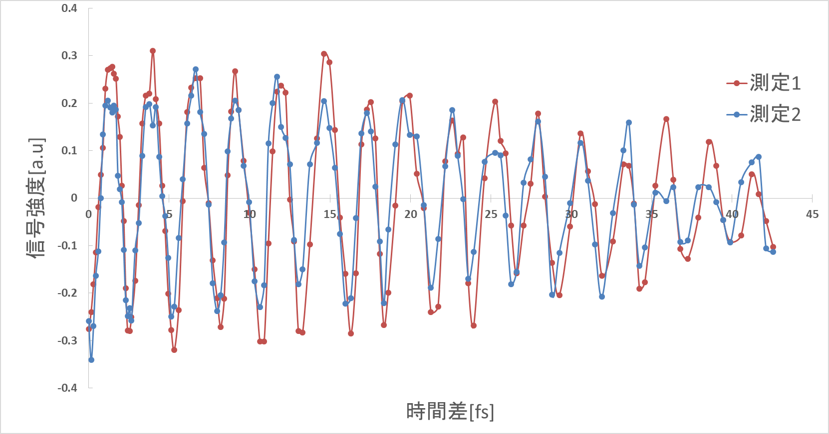
12次の信号強度の比較

Slide 21
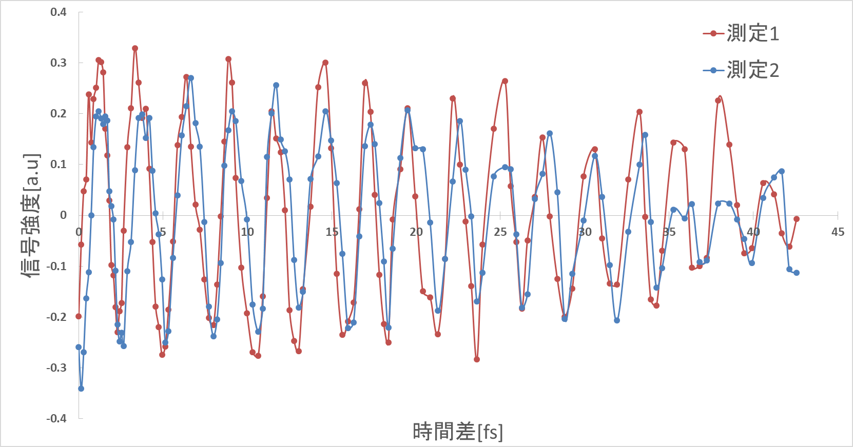
13次の信号強度の比較

Slide 22
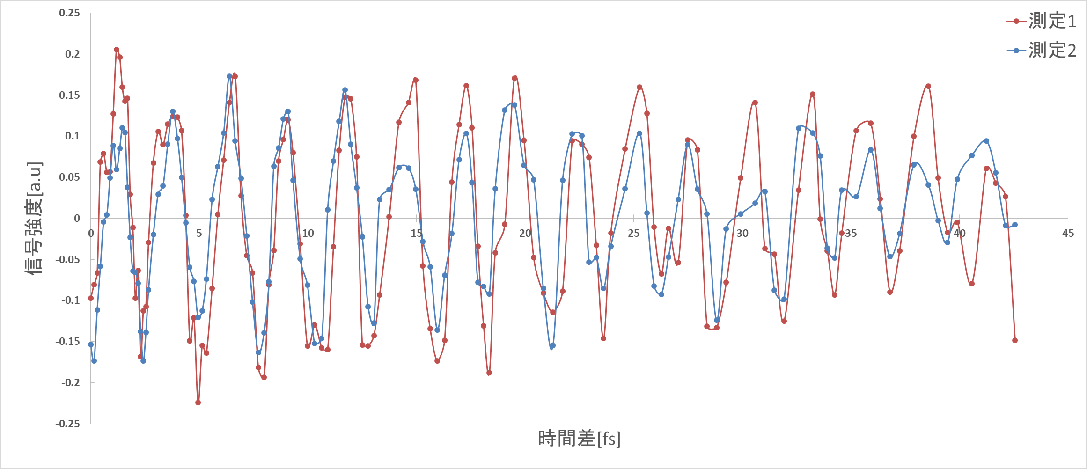
14次の信号強度の比較

Slide 23
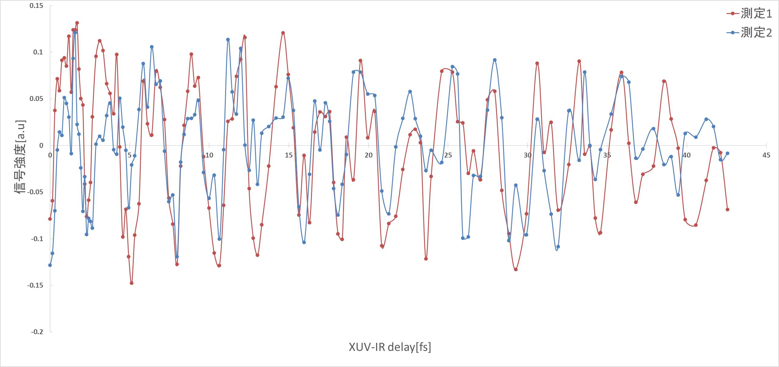
15次の信号強度の比較

Slide 24
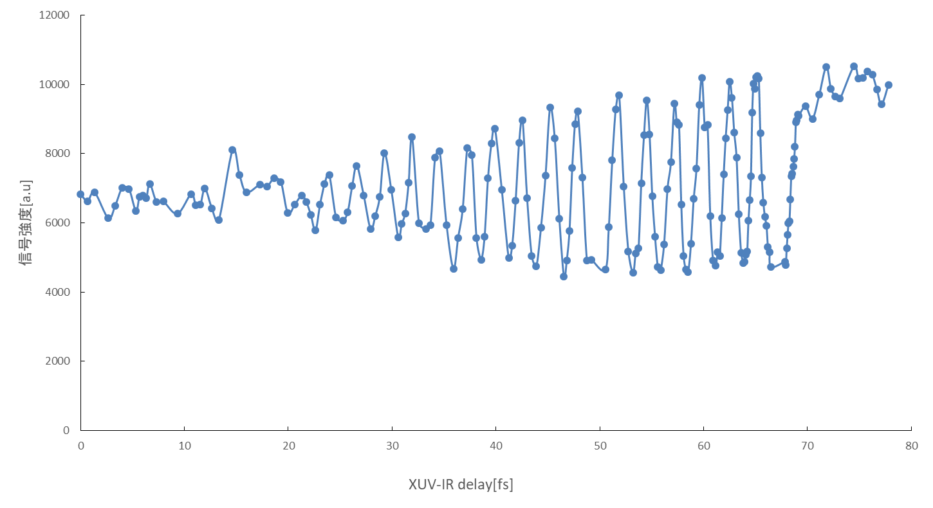
信号強度の生データ

